Slide 1

Ка настави српСког језика усклађеној са когнитивном зрелошћу ученика
Проф. др Рајна Драгићевић

Slide 2
Србистичке теме
Ковачевић, М. (ур.). Статус српског језика и књижевности у образовном систему: зборник радова са Прве интеркатедарске србистичке конференције одржане у НОКЦ „Вук Караџић” у Тршићу 19–21. јуна 2020. године, Београд: Завод за унапређивање образовања и васпитања, 2021.
Сувајџић, Б. (ур.). Канон српске књижевности: зборник радова са Друге интеркатедарске србистичке конференције одржане у НОКЦ „Вук Караџић” у Тршићу 18–20. јуна 2021. године, Београд: Завод за унапређивање образовања и васпитања, 2022.

Slide 3
Србистичке теме
Милановић, А. (ур.). Границе српског језика: зборник радова са Треће интеркатедарске србистичке конференције одржане у НОКЦ „Вук Караџић” у Тршићу 17–19. јуна 2022. године, Београд: Завод за унапређивање образовања и васпитања, 2023.
Петаковић, С. (ур.). Границе српскe књижевности: зборник радова са Четврте интеркатедарске србистичке конференције одржане у НОКЦ „Вук Караџић” у Тршићу 23–25. јуна 2023. године (ур. С. Петаковић), Београд: Завод за унапређивање образовања и васпитања, 2024.

Slide 4
Инспирација: редослед градива у настави српског језика
Важност редоследа градива у настави
Граматика за 5. разред основне школе за Завод за уџбенике (2006)
  Да ли ученици који имају 11 година могу разумети однос између творбене и граматичке основе, сификса и граматичког наставка?
  Да ли прво треба увести именицу и објаснити је преко функције субјекта или прво увести субјекат па га објаснити преко јединице која га обично врши, а то је именица?
  Субјекат па предикат или обрнуто?

Slide 5
Инспирација: редослед градива у настави књижевности
Распоред наставних јединица у настави књижевности: предлози из неких области Немачке

Slide 6
Инспирација: редослед градива у настави лексикологије
Припрема реферата за семинар Савремени изазови наставе српског као завичајног језика, који је у августу 2022. године организовало Друштво за српски језик и књижевност Србије.
  Реферат: Како предавати лекције из лексикологије на три нивоа

Slide 7
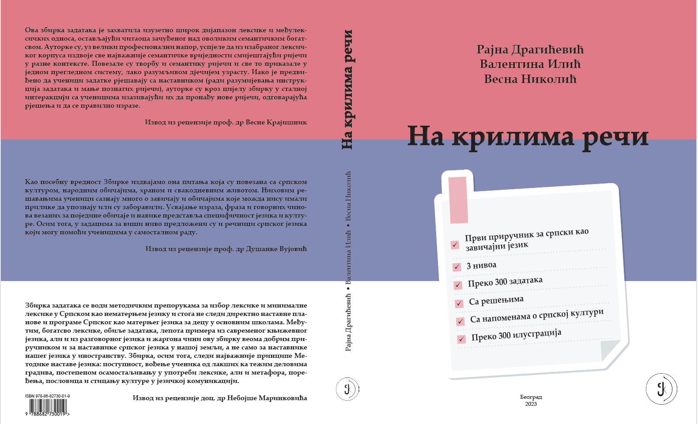
На крилима речи
Р. Драгићевић, В. Илић, В. Николић (2023)

Slide 8
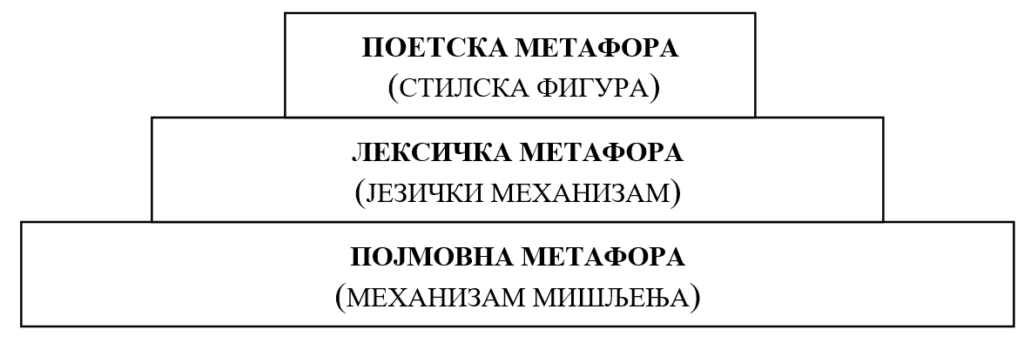
О метафори и метонимији из перспективе редоследа наставног садржаја у настави Српског језика и књижевности

Slide 9
Редослед лексичких механизама у настави
Метафора па метонимија или метонимија па метафора?

Slide 10
Развојна психологија и психолингвистика као подршка методици
В. Илић (2022): „Без психолошке утемељености, методичке препоруке представљају само [...] ʼспекулативни наративʼ, а такав приступ носи висок ризик да фундаментални проблеми остану незапажени и самим тим нерешени [...] Будући да је настава процес којим се знања буде у свести ученика, са тенденцијом да у њој и остану, очекивано је да се она усвајају оним редом који је усклађен са когнитивним развојем ученика, тј. да се превасходно нижу према правилима принципā примерености узрасту ученика, поступности и систематичности.”

Slide 11
Метонимија је базичнија од метафоре и усваја се раније
Метонимија се одвија у једном когнитивном домену, а метафора у два.
Енцефалограм показује већи напор за процесуирање метафоре него метонимије.
Л. Хосенс (1990): метафтонимија → метафора унутар метонимије
А. Барселона (2000): метонимија у основи сваке метафоре
В. Илић (2022): преглед психолингвистичких истраживања, углавном заснованих на асоцијативном експерименту и експерименту лексичке одлуке.

Slide 12
Ако је метонимија базичнија и ако се усваја раније, онда...
„УЧЕНИЦИ ТРЕБА ДА СЕ УПОЗНАЈУ СА МЕТОНИМИЈСКИМ ЗНАЧЕЊИМА ПРЕ НЕГО СА МЕТАФОРИЧКИМ, ТЈ. МЕТОНИМИЈА У ШКОЛСКИМ ПРОГРАМИМА ТРЕБА ДА ПРЕТХОДИ МЕТАФОРИ"
(В. Илић 1922: 162).

Slide 13
Међутим, пракса показује да ...
студенти лакше усвајају предавање о метафори него предавање о метонимији;
студенти више греше у препознавању метонимије него метафоре;
студенти лакше усвајају предавање о метонимији ако му је претходило предавање о метафори;
логичка веза по (супротности и) сличности упадљивија је од осталих логичких веза, прототипична је; није свеједно којим редом се представљају логички повезани појмови у настави – много је теже разумети, на пример, узрочност од сличности.

Slide 14
Статистички подаци у прилог запажању о лакшем усвајању метафоре у настави
МЕТАФОРА | + | --
163 | 85 | 78
100% | 52,14% | 47,85%

Slide 15
Статистички подаци у прилог запажању о лакшем усвајању метафоре у настави
МЕТОНИМИЈА | + | _
137 | 61 | 76
100% | 44,52% | 55,47%

Slide 16
Метафора у настави пре метонимије
Закључујемо:
ИАКО СЕ МЕТОНИМИЈА У ДЕЧИЈЕМ РАЗВОЈУ УСВАЈА ПРЕ МЕТАФОРЕ,
У НАСТАВИ ТРЕБА ПРВО ОБРАДИТИ МЕТАФОРУ, ПА ТЕК ОНДА МЕТОНИМИЈУ.
Досадашњи редослед у наставном процесу у којем се првенство даје метафори показује се као правилан.

Slide 17
ПАРАДОКС
Оно што је базичније, што се усваја готово генетски, такорећи без учења, најтеже је за представљање ученицима.
    лакше је објаснити метафору него метонимију;
    лакше је објаснити реченицу која се састоји од речи него реч;
    у лексикологији је најтеже објаснити шта је лексичко значење, иако се целокупно градиво односи на лекс. значење;

Slide 18
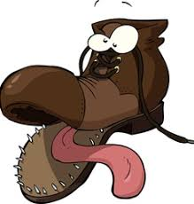
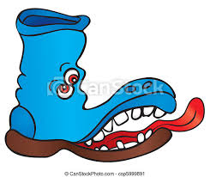
Први ниво: метафора
Пример задатка: језик на ципелама
Како се зове део на ципели означен стрелицом?
Зашто се зове баш језик?

Slide 19

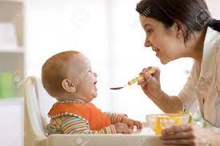
Други ниво: метонимија
Пример: кашика супе
Опрала је кашику. Поједи кашику супе!

Slide 20
Ипак треба полазити од психолингвистичких истраживања
Пракса потврђује све остале закључке до којих је дошла В. Илић (2022: 162) на основу психолингвистичких истраживања, нпр.:
Требало би полазити од асоцијативних веза заснованих на физичким, перцептивно опазивим карактеристикама, и то најпре по облику, а затим, редом – по величини, звуку, карактеристичном кретању, укусу, боји – а затим и по неким другим карактеристикама, попут функције датог објекта и др.
Примери на којима се усвајају све језичке појаве, а самим тим и лексичкосемантичке категорије требало би да буду прототипични, тј. да означавају појаве из њихове свакодневице и да у њиховом језику имају високу фреквенцију[...]То су најпре именице конкретнопредметног значења, затим глаголи и придеви, те прилози, предлози и везници

Slide 21
Ипак треба полазити од психолингвистичких истраживања
-У дечјем речнику апстрактне именице употребљавају се са скоро седам пута мањом учесталошћу од именица са конкретним значењем (а градивне и збирне имају још мању фреквенцију).
Глаголи: полазити од оних који означавају радњу (и који се могу употребити са ограниченим скупом објеката).
Придеви: полазити од описних придева (они се најраније усвајају и најчешће користе), и то првенствено оних који означавају физичку карактеристику

Slide 22
Закључак
Методика наставе српског језика и књижевности треба да буде дубоко повезана са истраживањима развојне психологије.
Требало би да састављачи програма, аутори уџбеника и наставници имају у виду когнитивне способности ученика којима треба да изложе одређени наставни садржај. Међутим, треба пажљиво тумачити резултате тих истраживања јер се повремено показује да с оним што је когнитивно базичније треба суочити ученике тек после онога што је когнитивно сложеније јер се критеријум редоследа усвајања укршта и са другим когнитивним критеријумима.
У сарадњи између развојних психолога и методичара треба имати у виду и могуће парадоксе и бити спреман и отворен за њих.

Slide 23
ХВАЛА НА ПАЖЊИ!

